Slide 1
ARAYA 팀 중간보고
portfolio
Notes:
Chiller

Slide 2
2. MemBer
ARAYA 팀
팀장:유지현
팀원:
강병민
김민수
최하늘

Slide 3
3. CONTENTS
1. TITLE
2. MEMBER
3. CONTENTS
4. Schedule
5. Log
6. Q&A
Notes:
1.제목
2.팀원
3.목차
4.개요및특징
5.구현할것
6.Part
7.일정
8Q&A

Slide 4

4.
Schedule
“저번주 일정”
김민수 | 내용
월 | 모작 게임 언팩 및 구현 할 기능 조사
화 | 샘플 모델 및 오브젝트 검색 및 테스트
수 | 샘플맵 렌더링,샘플 캐릭터 크기조정 및 카메라 수정
목 | 역할변경으로 인한 셰이더 공부(텍스쳐,컬러셰이더,광원)
금 | 셰이더 공부(그림자매핑),사용할 몬스터 모델 정하기 및 렌더링 테스트
토 | 샘플 프로젝트에 셰이더 구현
일 | 사용할 주인공 모델 정하기 및 렌더링 테스트
최하늘 | 내용
월 | 오브젝트 모델링 및 텍스쳐 찾기, 리소스 추출
화 | 오브젝트 수정 및 2층 맵 구조도 제작
수
목
금
토 | 오브젝트 텍스쳐 찾기
일 | 2층 맵 구조도 및 충돌체크용 서페이스 제작
Notes:
Chiller

Slide 5
4.
Schedule
“저번주 일정”
강병민 | 내용
월 | 모델링 리소스 추출, 기획서 작성 , 이미지수정 , ppt작성,애니메이션 추가
화 | 리소스 추가추출 샘플 모델 및 오브젝트 테스트 테스트용 오브젝트 매니저 설계및테스트
수
목 | UI클래스 및 일부 클래스 프로젝트에 맞게 수정및 추가
금 | 오브젝트 매니저 상호작용 오브젝트 추가
토 | 오브젝트 매니저 오브젝트 타입 세분화 피킹 이벤트 처리 세분화 처리
일 | 중간발표 ppt제작
유지현 | 내용
월 | 캐릭터 맵 모델 찾기
화 | 셰이더 공부
수 | 역할 변경
목 | 캐릭터 맵 파싱
금 | 캐릭터, 카메라 1인칭으로 변경
토
일 | obj로더 vertex에서 mesh로 바꾸기테스트
Notes:
Chiller

Slide 6
4.
Schedule
“이번주 일정”
김민수 | 내용
월 | 조명쉐이더매니저제작
화
수 | 조명쉐이더 배치 및 테스트
목 | 디퓨즈,스펙큘러 매핑, 그림자 매핑 셰이더 추가
금
토 | 셰이더 적용 및 디버깅
일
이슈 | 셰이더 점광원
최하늘 | 내용
월 | 장애물 배치 및 크기 조정 캐릭터 디폴트 충돌 박스
화
수 | 캐릭터 충돌 및 모션 변경
목
금 | 캐릭터 기어가기
토 | 캐릭터 뛰어넘기
일 | 디버그 및 2층 맵 텍스쳐 수정
이슈 | 충돌박스 구현 : 세세한 충돌(손과 문고리 등)
Notes:
Chiller

Slide 7
4.
Schedule
“이번주 일정”
강병민 | 내용
월 | 오브젝트 매니저 기능추가(피킹 door타입 드레그로 열고닫기, 전체 오브젝트 메시지 UI 추가기능(개별 메시지 설정 가능) , 아이템 오브젝트 선택시 카메라 고정 해당 아이템 뷰모드 예외처리 추가), 중간보고Ppt작성 , 팀프로젝트 취합및 병합
화 | 오브젝트 배치 및 오브젝트 이벤트 처리
수
목 | UI디자인( 버튼 , 이미지 , 피킹 아이템 UI , 피킹 아이템 UI창내 피킹아이템 출력 ), UI 설계 UI 프로그래밍 (버튼 , 이미지 , 피킹 아이템 , 알파 ) + 시간남으면 메인타이틀 제작 (UI 디자인, 씬전환, 알파 , 버튼 )
금
토
일
이슈 | 프로젝트 병합시 겹치는 부분에 대한 오류 사항, 오브젝트 매니져의 서로다른 오브젝트 이벤트 처리 및 예외처리(픽킹 겹치는 사항),UI디자인….. , 씬전환시의 처리사항 , 2D UI안에 3D 오브젝트 출력과 오브젝트 피킹 과 이벤트 처리, 오브젝트 투명도 처리
유지현 | 내용
월 | 캐릭터 움직이기 카메라 시점 조절
화 | 카메라 시점 조절
수
목 | 엘리베이터 오브젝트 만들기
금
토
일
이슈 | 카메라 시점 조절이 생각보다 잘 안됨( m_vLookat을 못바꾸겠음) 마우스를 중간에 놔두고 사라지게 하는 법 모르는데 ( 이렇게 될 경우 다시 시점조절해야될지도 모름) 엘리베이터 버튼 누르는 것, 피킹되서 글자 뛰우는 것등 카메라가 안되면 못 할 수 도 있다.
Notes:
Chiller

Slide 8
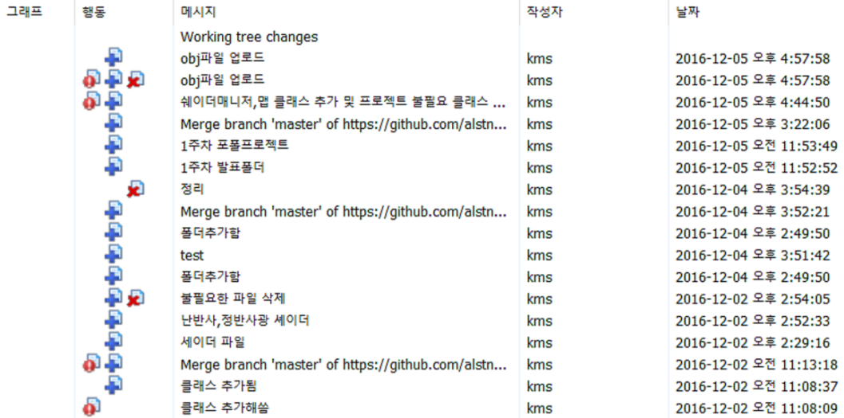
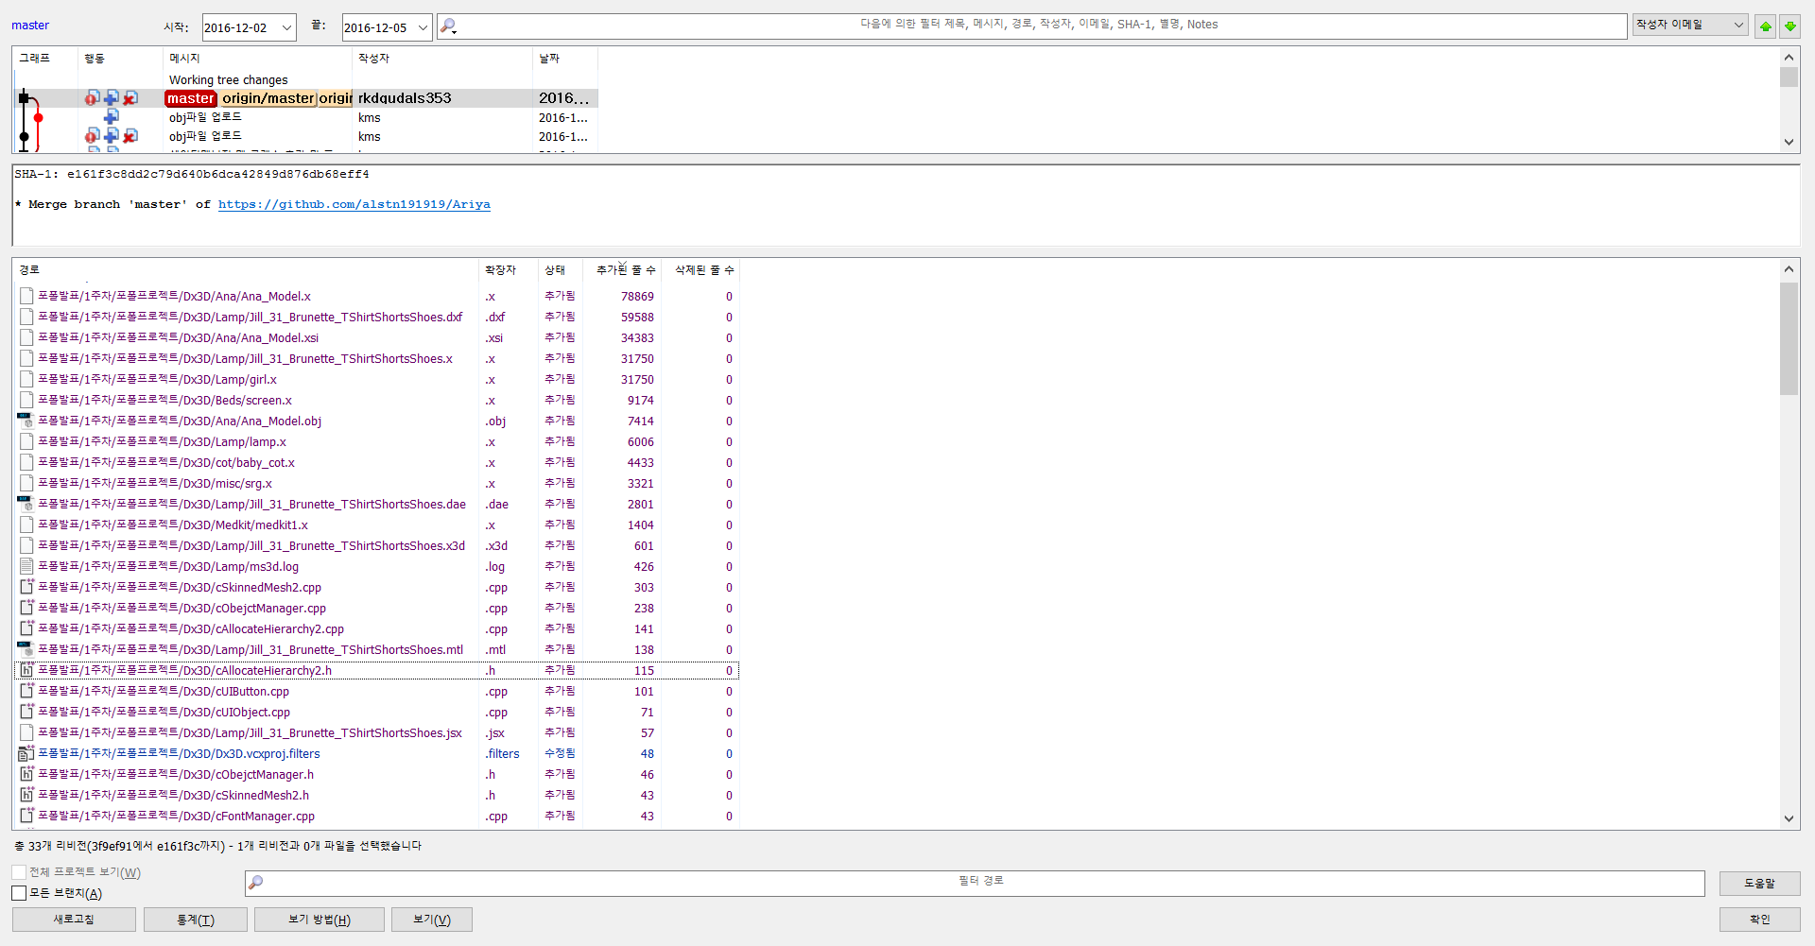
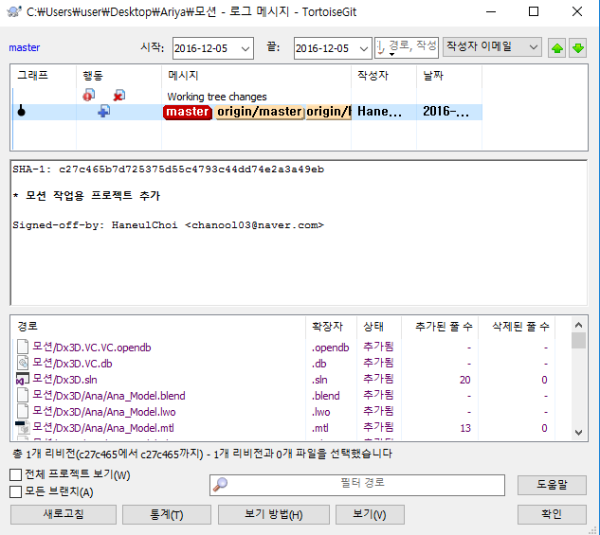
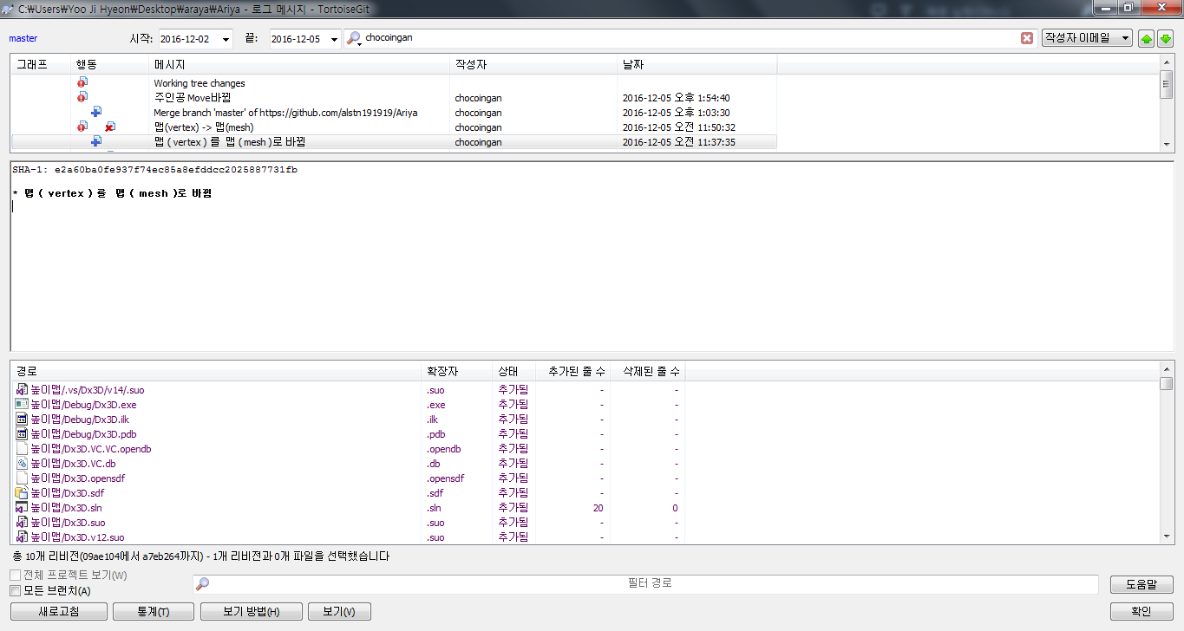
5.
Log
“커밋 로그”
Notes:
Chiller

Slide 9
6.
Q&A

Slide 10
Thank you
Notes:
Chiller

